Slide 2

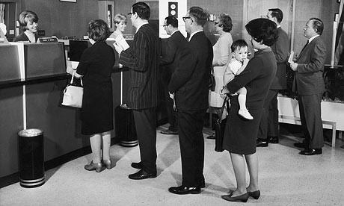
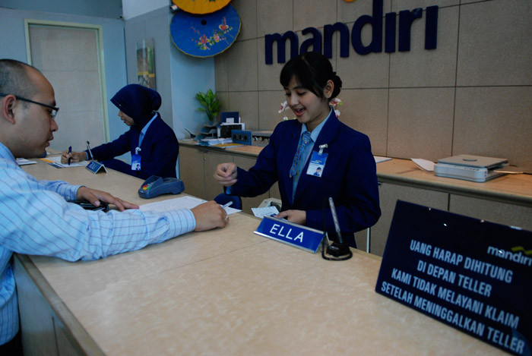

4.AKUNTANSI UNIT TELLER

Slide 3
A.PENGERTIAN KAS DAN TELLER
KAS ADALAH MATA UANG KERTAS ATAU LOGAM BAIK RUPIAH
MAUPUN VALUTA ASING YANG MASIH BERLAKU SEBAGAI ALAT
PEMBAYARAN YANG SAH TERMASUK YANG DITARIK DARI PEREDARAN
.(STANDAR KHUSUS AKUNTANSI PERBANKAN INDONESIA/SKAPI).
PERUBAHAN POSISI SALDO KAS DI BANK DISEBABKAN:
1.PENYETORAN DAN PENARIKAN TUNAI OLEH NASABAH
- PENYETORAN DAN PENGAMBILAN TABUNGAN
- PENGUANGAN CEK
- PENERIMAAN KIRIMAN UANG
- PENERIMAAN PEMBUKAAN DEPOSITO
- PEMBAYARAN DEPOSITO
-DSB

Slide 4
2.PENYETORAN KEPADA ATAU PENARIKAN DARI REKENING BANK YANG
BERSANGKUTAN DI BANK INDONESIA.
3.PENGGUNAAN UNTUK TRANSAKSI INTERN PERUSAHAAN.
MISALNYA: - UNTUK DANA KAS KECIL
- PEMBAYARAN BIAYA-BIAYA OPERASIONAL
- BIAYA GAJI
- dsb.
KEGIATAN DI KAS SENANTIASA BERKAITAN DENGAN TELLER, OLEH KARENA ITU
TELLER SELALU BERHADAPAN DENGAN PARA NASABAH YANG SELALU
MELAKUKAN TRANSAKSI YANG BERSIFAT TUNAI.

Slide 5

APA ITU TELLER ?

Slide 6
A.PENGERTIAN
TELLER
PETUGAS BANK YANG BERTANGGUNG JAWAB TERHADAP LALU
LINTAS UANG TUNAI.
SYSTEM TELLER MERUPAKAN SUATU RANGKAIAN DALAM BENTUK
PELAYANAN KEPADA NASABAH YANG SEBAGIAN ATAU SELURUH
KERJA DISELESAIKAN OLEH TELLER YANG BERSANGKUTAN.
TELLER DAPAT JUGA DIARTIKAN SEBAGAI KUASA KAS
TERBATAS, KARENA DALAM JUMLAH UANG TERTENTU
TELLER DAPAT MELAKUKAN TRANSAKSI SECARA
LANGSUNG.

Slide 7
2.INDIVIDUALTELLER
1. CORP.TELLER
TELLER
3.FOREIGN EXCHANGE
TELLER
5. EXPRESS TELLER
4.NON CASH TELLER

Slide 8
B.JENIS-JENIS TELLER
1.CORPORATE TELLER
TELLER YANG MELAKSANAKAN PENERIMAAN SETORAN DAN MELAKUKAN PEMBAYARAN KEPADA NASABAH-NASABAH BESAR , BIASANYA PERUSAHAAN-PERUSAHAAN.
2.INDIVIDUAL TELLER
TELLER YANG MELAKUKAN PENERIMAAN SETORAN DAN MELAKUKAN PEMBAYARAN KEPADA NASABAH PERORANGAN.
3.FOREIGN EXCHANGE TELLER
TELLER YANG MELAKUKAN PENERIMAAN SETORAN DAN MELAKUKAN PEMBAYARAN DALAM TRANSAKSI VALUTA ASING.

Slide 9
4.NON CASH TELLER
TELLER YANG MELAKSANAKAN PENERIMAAN SETORAN NON CASH. BIASANYA TELLER INI HANYA MENERIMA TITIPAN KLIRING ATAU LAINNYA.
5.EXPRESS TELLER
TELLER YANG MELAKSANAKAN PENERIMAAN SETORAN DAN PEMBAYARAN TUNAI DI BAWAH NILAI NOMINAL TERTENTU.

Slide 10
C.TUGAS UNIT KERJA TELLER
UNIT KERJA KAS BERTANGGUNG JAWAB ATAS TRANSAKSI TUNAI TERUTAMA
ATAS PENERIMAAN MAUPUN PEMBAYARAN UANGNYA.
PETUGAS YANG BEKERJA DI UNIT KERJA KAS DISEBUT KASIR ATAU TELLER
YANG DIKEPALAI OLEH KEPALA KAS (HEAD TELLER).
TUGAS-TUGAS UNIT TELLER BERHUBUNGAN DENGAN:
1.PERSEDIAAN UANG TUNAI
BANK MEMELIHARA PERSEDIAAN UANG TUNAI DALAM BERBAGAI MACAM
JENIS PERSEDIAAN, YANG DAPAT DIBEDAKAN MENJADI 2 GOLONGAN, YAITU:
- PERSEDIAAN UMUM YANG DIPELIHARA OLEH UNIT KERJA KAS YANG TERDIRI DARI BEBERAPA JENIS ANTARA LAIN KAS YANG MENJADI TANGGUNGJAWAB HEAD TELLER DI BAWAH PENGENDALIAN KEPALA BAGIAN OPERASIONAL DAN PERSEDIAAN YANG DISIMPAN DALAM KOTAK KASIR (TELLER CASH BOX)

Slide 11
- PERSEDIAAN KHUSUS YANG DIPELIHARA OLEH UNIT KERJA LAIN,
MISALNYA PERSEDIAAN UNTUK KAS KECIL YANG DIPELIHARA OLEH BAGIAN
UMUM DAN PERASEDIAAN MANAJEMEN YANG MENJADI TANGGUNG
JAWAB PIMPINAN UNIT KERJA.
2.PENERIMAAN SETORAN
SUMBER UTAMA PERSEDIAAN UANG TUNAI ADALAH PENERIMAAN SETORAN DARI
NASABAH. JIKA TERJADI KEKURANGAN ATAU MELEWATI BATAS MINIMUM
PERSEDIAAN, BANK BARU MENARIK DARI BANK INDONESIA ATAU BANK LAIN.
TUGAS UTAMANYA UNIT KERJA KAS ADALAH MENERIMA SETORAN TUNAI BAIK
DALAM BENTUK VALUTA RUPIAH MAUPUN VALUTA ASING (BANK NOTES)

Slide 12
3.PEMBAYARAN UANG TUNAI
PEMBAYARAN TUNAI KEPADA NASABAH DAN PEMBAYARAN
TUNAI LAIN. SETIAP TELLER MELAKUKAN PEMBAYARAN TUNAI
SESUAI DENGAN LIMIT ATAU TINGKAT KEWENANGANNYA
MASING-MASING.

